Slide 1
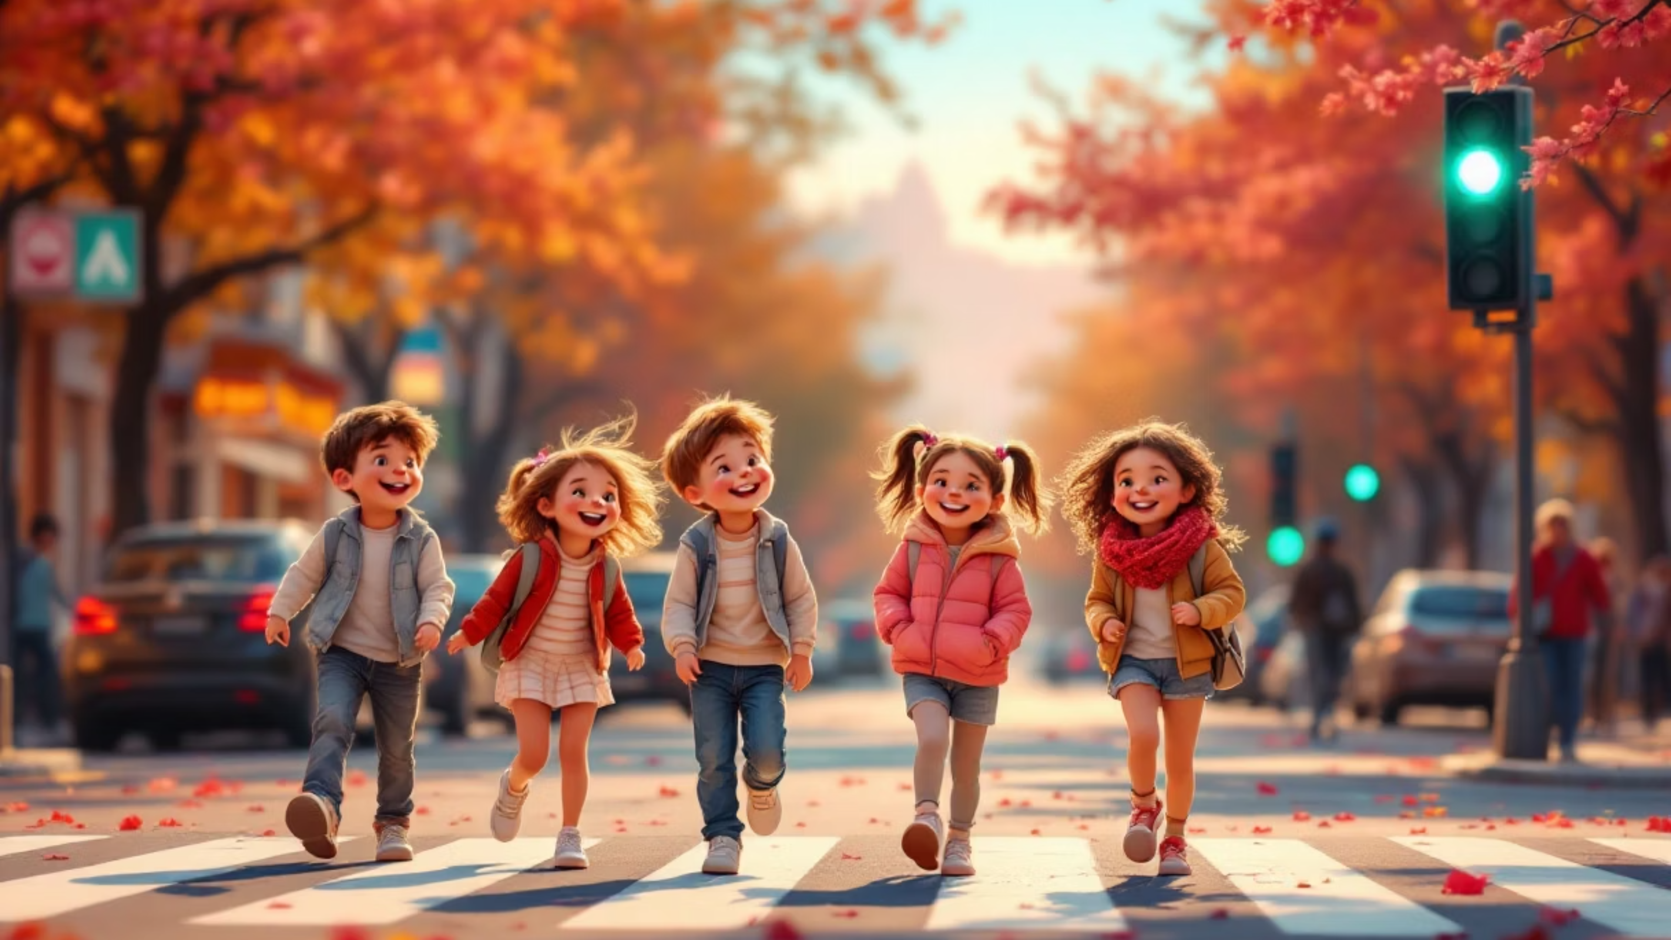
Правила и право в нашей жизни
Добро пожаловать в удивительный мир правил и права! Сегодня мы узнаем, зачем нам нужны правила и как они помогают всем людям жить дружно и безопасно.

Slide 2
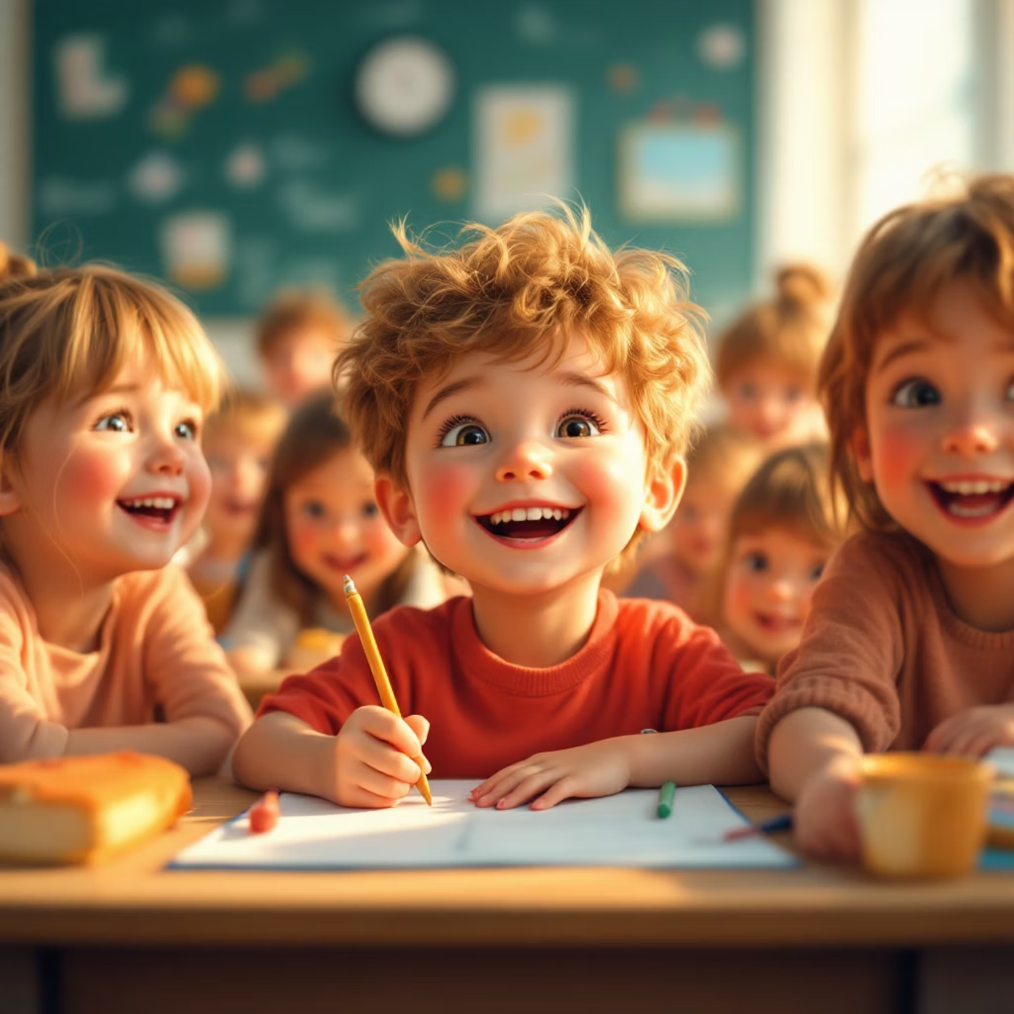
Что такое правила?
Правила — это наши помощники!
Правила — это особые инструкции, которые помогают людям жить вместе дружно и безопасно. Они как дорожные знаки в жизни — показывают нам правильный путь.
Правила есть везде: дома, в школе, на улице и даже в играх. Они делают нашу жизнь лучше и защищают нас от неприятностей.

Slide 3



Примеры простых правил
На дороге
Дома
С друзьями
Переходить дорогу только на зелёный свет светофора. Это правило спасает жизни!
Убирать игрушки после игры, чтобы дом был чистым и безопасным.
Не обижать животных и друзей. Доброта делает мир лучше!

Slide 4




Игра «Собери правило»
Давайте поиграем! Нужно соединить части предложения, чтобы получилось полное правило.
Нужно мыть руки...
...перед едой
Первая часть правила
Вторая часть правила
Нельзя бегать...
...по скользкому полу
Начало правила
Окончание правила

Slide 5
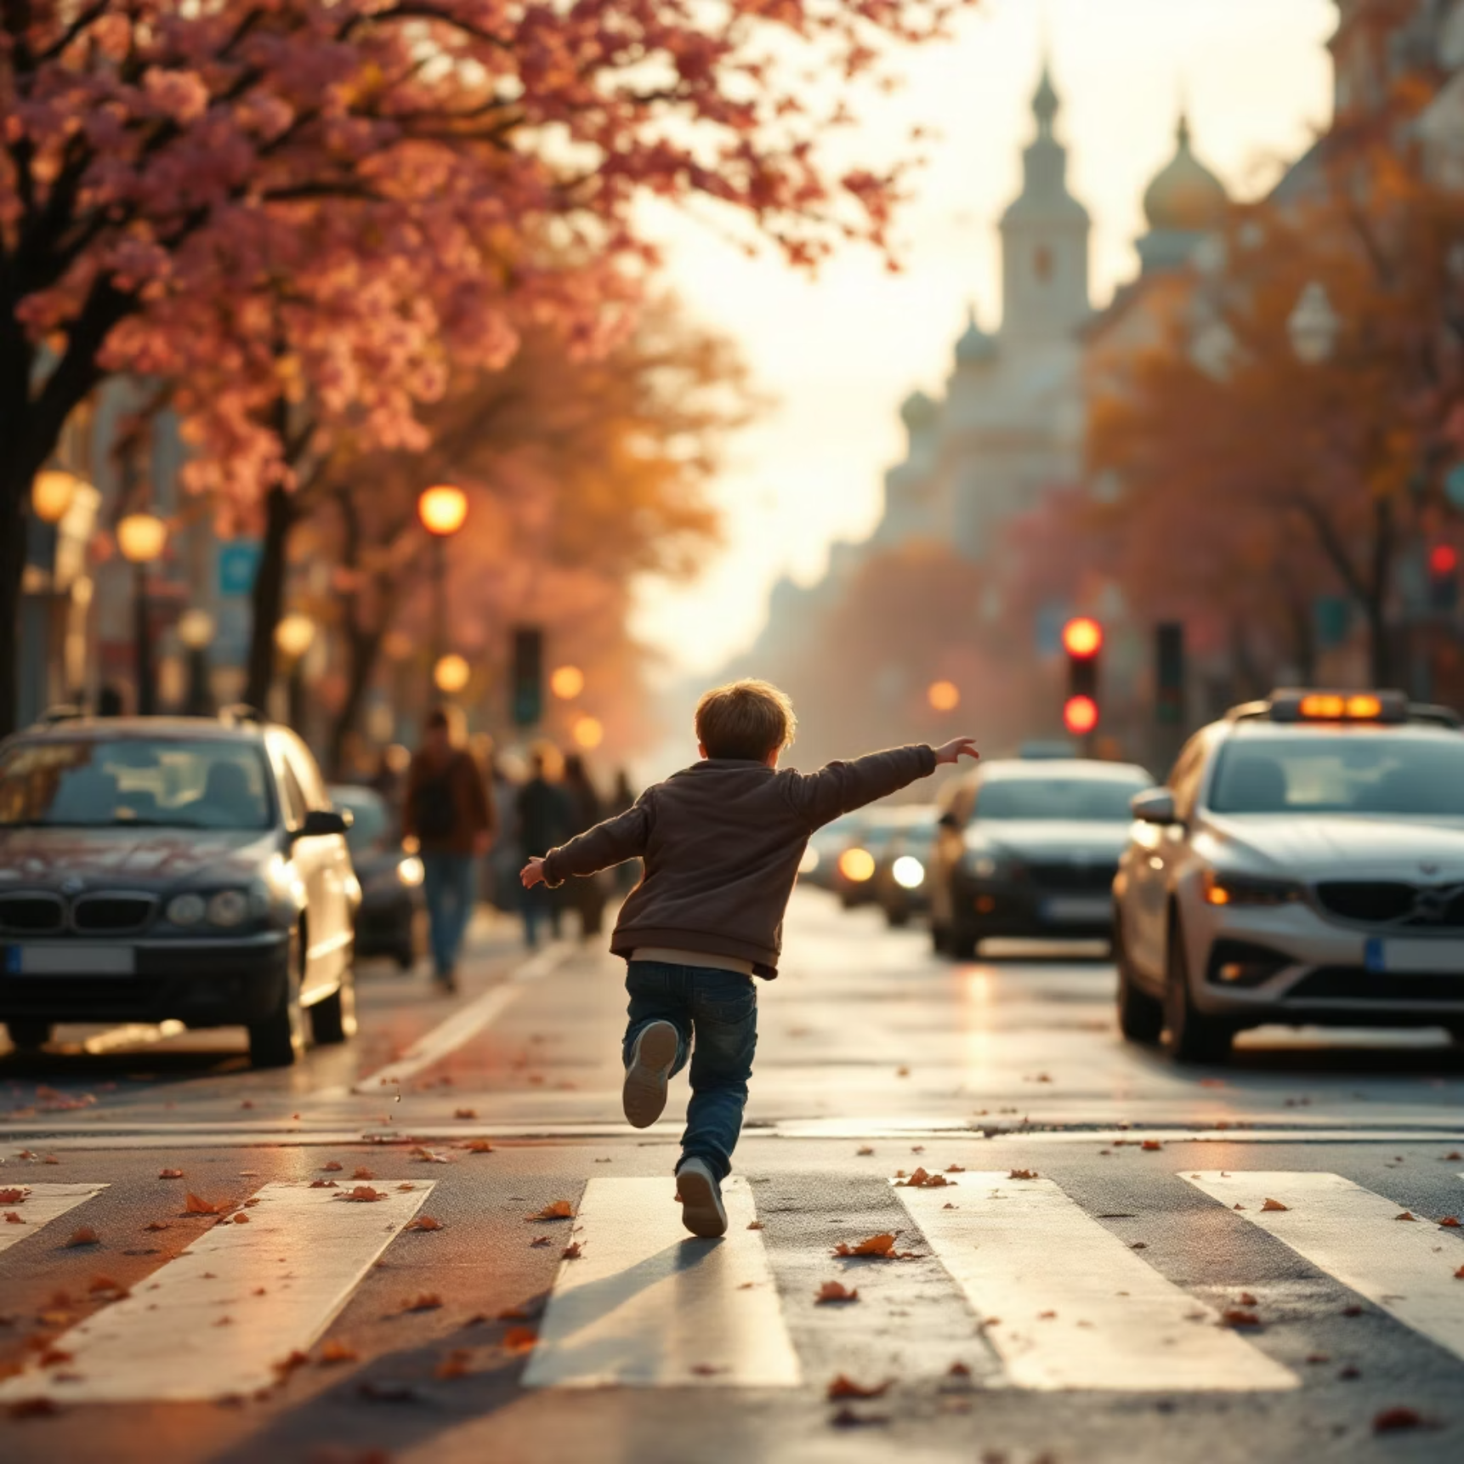
История про мальчика Петю
Что случилось?
Мальчик Петя очень торопился домой. Он подошёл к дороге и увидел красный свет светофора. Но Петя решил не ждать и перейти дорогу прямо сейчас.
Это была очень опасная ситуация! К счастью, водители были внимательными и успели остановиться.
Правильно ли поступил Петя?
Почему нельзя переходить на красный?
Какие ещё есть правила на дороге?
Конечно, нет! Петя нарушил важное правило дорожного движения.
Красный свет означает "стоп" для пешеходов. Машины в это время едут, и это очень опасно!
Смотреть по сторонам, переходить по зебре, держать взрослого за руку.

Slide 6
Зачем нужны правила?
🛡️ Защищают нашу безопасность
🏠 Создают порядок
🤝 Помогают дружить
Благодаря правилам в обществе есть порядок, и всем людям комфортно жить.
Правила как невидимый щит, который оберегает нас от опасностей каждый день.
Правила учат нас уважать друг друга и жить в мире.
Представьте мир без правил: машины ездили бы как хотят, люди могли бы брать чужие вещи, никто не убирал бы за собой. Это был бы хаос! Правила делают нашу жизнь безопасной и справедливой.

Slide 7
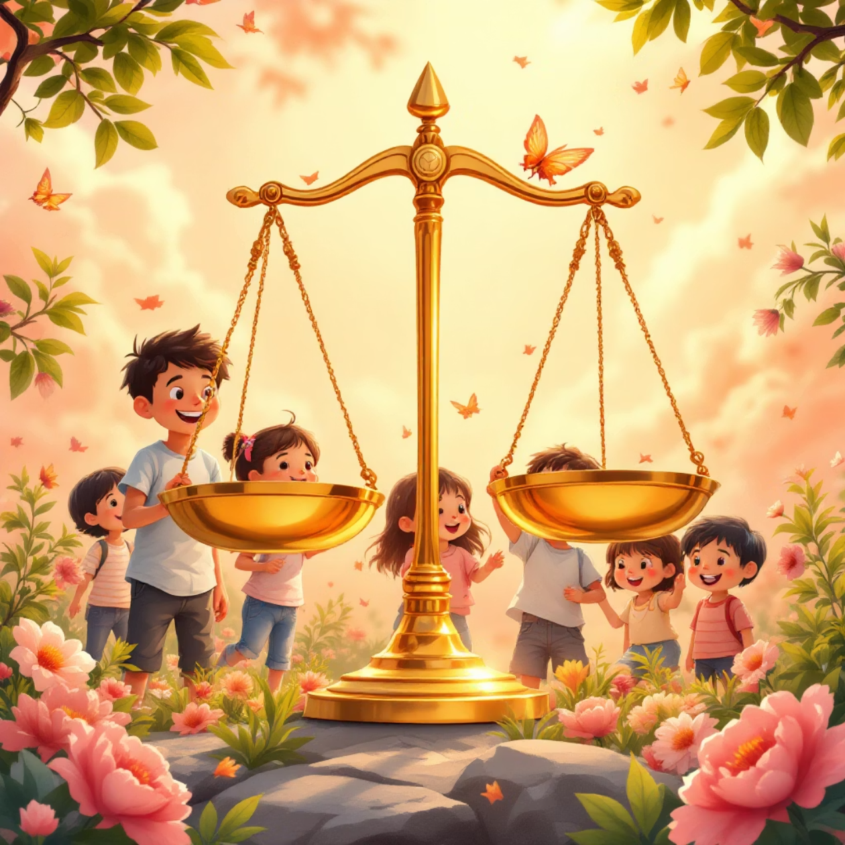
Законы и право
Что такое закон?
Закон — это особое, очень важное правило, которое устанавливает государство. Это самые главные правила для всех людей в стране.
Если кто-то нарушает закон, его могут наказать. Поэтому очень важно уважать законы и соблюдать их требования.
Право — это справедливость
Право помогает людям жить по справедливости. Оно защищает слабых и следит за тем, чтобы все были равны перед законом.

Slide 8
Творческая страница
🎨 Нарисуй своё правило
📋 Сделай плакат
Выбери своё самое любимое правило и нарисуй красивую картинку, которая его показывает.
Создай плакат, который расскажет другим ребятам о важности какого-нибудь правила.
Творчество помогает лучше запомнить правила! Когда мы рисуем или делаем что-то своими руками, информация лучше откладывается в памяти. Покажи свою работу друзьям и семье — так ты поможешь им тоже запомнить важные правила.

Slide 9
Подведём итоги
01
02
03
Правила — наши друзья
Законы защищают всех
Соблюдение — это мудро
Они помогают нам жить безопасно и дружно с другими людьми.
Государственные законы — это самые важные правила для справедливой жизни.
Умные люди всегда соблюдают правила и законы, потому что понимают их пользу.
Теперь ты знаешь, что правила и право необходимы каждому человеку для безопасной и гармоничной жизни. Будь примером для других — соблюдай правила с улыбкой!

